Slide 1

[11]递推与递归
深入浅出程序设计竞赛 第 2 部分 – 初涉算法
www.luogu.com.cn

Slide 2
递归思想
构造函数，这个函数在运行过程中调用自己，从而解决问题的思路被称为递归思想
课本 P158

Slide 3
函数的递归调用
int f( )
{
……
x=f( )
……
}
参数有变化
f函数
调用f函数

Slide 4
【例1】年龄问题
有5个人坐在一起，问第5个人多少岁,他说比第4个人大2岁。问第4个人多少岁,他说比第3个人大2岁。问第3个人多少岁,他说比第2个人大2岁。问第2个人多少岁,他说比第1个人大2岁。最后问第一个人多少岁，他说他10岁，求第5个人多少岁？

Slide 5
age(5)=age(4)+2
age(4)=age(3)+2
age(3)=age(2)+2
age(2)=age(1)+2
age(1)=10
10 (n=1)
age(n)=
age(n-1)+2 (n>1)

Slide 6
int age( int n )
{
int c;
if (n==1) c=10;
else c=age(n-1) + 2;
return(c);
}
10 （n=1）
age(n)=
age(n-1)+2（n>1）
void main( )
{
printf("%d\n", age(5))';
}

Slide 7
下面演示age(4)的执行过程：
void main( )
{
...
age(4)
...
}
age( 4 )
{
int c;
c=age(3) + 2;
return(c);
}
age( 3 )
{
int c;
c=age(2) + 2;
return(c);
}
age( 1 )
{
int c;
c=10;
return(c);
}
age( 2 )
{
int c;
c=age(1) + 2;
return(c);
}

Slide 8
何时采用递归方法？
1.可把要解决的问题转化为一个新的问题，而这新的问题的解法仍与原来的解法相同，只是所处理的对象有规律地递增或递减。例：age(n)=age(n-1)+2
2.可应用这个转化过程使问题得到解决。
3.必定要有一个明确的结束递归的条件。例：n==1时，年龄的值为10。

Slide 9
【例2】计算n！= n *(n-1)*(n-2)*……*1
1 （当 n=0，1）
n！=
n×（n-1）！ （当 n>1）
unsigned long fact(unsigned int n) { if (n < 0)
return -1;
else if (n == 0 || n == 1)
return 1;
else return n * fact(n-1); }

Slide 10
【例3】计算Fibonacci数列1，1，2，3，5，8，......
unsigned long fib(unsigned int n)
{
long f;
if (n == 1 || n == 2) f = 1;
else f = fib(n-1) + fib(n-2);
return f;
}

Slide 11
40
39
38
38
37
37
36
37
36
36
35
36
35
35
34
…
…
…
…
…
…
…
…
…
…
…
…
求解过程存在重复计算，比如求fib(40), fib(38)被计算两次，
fib(37)被计算3次，fib(36)被计算4次，……，效率低下。所
以，对于求解斐波那契数列来说，递推更合适。
问题：如何编程计算递归求解fib(n)时递归调用的次数？

Slide 12
#include<iostream>
using namespace std;
unsigned int counter = 0;
unsigned long fib(unsigned int n)
{
counter++;
long f;
if (n == 1 || n == 2) f = 1;
else f = fib(n - 1) + fib(n - 2);
return f;
}
int main()
{
cout << fib(40) << endl;
cout << counter << endl;
return 0;
}

Slide 13
递归（记忆化）
int main()
{
int i;
Fib(10);
for (i = 1; i < 10; i++)
{
printf("%d ", f[i]);
}
return 0;
}
#include<stdio.h>
int f[100] = { 0, 1, 1, 2 };
int Fib(int n)
{
if (f[n])
{
return f[n];
}
else
{
return f[n] = Fib(n - 1) + Fib(n - 2);
}
}

Slide 14
花瓣中的“斐波那契数列”
百合为3片花瓣；草杜鹃、山茶花与玫瑰为5片；而牡丹和大波斯菊为8片花瓣。另外，金盏花为3片、菊苣为21片、车前草为34片、紫菀为55片或89片。
在这里，我们仔细观察3、5、8、13、21、34、55、89这些花瓣得片数，不难发现这样得一个规律：3加5为8，5加8为13等，前面两个数相加即是下一个数。这种数的排列叫“斐波那契数列”，取自12世纪意大利数学家斐波那契的名字。
那么，很多花为何要拥有斐波那契数的花瓣呢？原来，在花儿绽放前，花瓣要形成花蕾来保护内部的雌蕊和雄蕊。此时，花瓣要相互叠加用最佳的形状裹住雌雄蕊，这就需要斐波那契数那么多的花瓣。

Slide 15
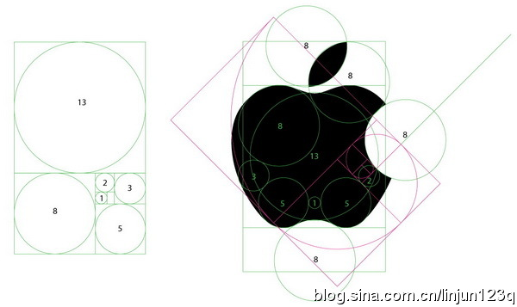

Slide 16
【例4】递归求解最大公约数
int gcd(int a, int b)
{
if(!b)
return a;
else
return gcd(b, a%b);
}
问题：上述递归过程是否存在类似例3中的重复计算？

Slide 17
【例5】Hanio游戏
汉诺塔（又称河内塔）问题是源于印度一个古老传说的益智玩具。大梵天创造世界的时候做了三根金刚石柱子，在一根柱子上从下往上按照大小顺序摞着64片黄金圆盘。大梵天命令婆罗门把圆盘从下面开始按大小顺序重新摆放在另一根柱子上。并且规定，在小圆盘上不能放大圆盘，在三根柱子之间一次只能移动一个圆盘。
问题：如何将规模较大的问题转化为规模较小的问题？

Slide 18
【例5】Hanio游戏（续）
move (n-1, A, C, B)
move (n, A, B, C)
move (1, A, B, C)
move (n-1, B, A, C)

Slide 19
【例5】Hanio游戏（续）
void hanoi(int n, char a, char b, char c)
{
if(n == 1)
{
printf("%c --> %c\n", a, c);
}
else
{
hanoi(n-1, a, c, b);
printf("%c --> %c\n", a, c);
hanoi(n-1, b, a, c);
}
}
int main()
{
hanoi(3, 'a', 'b', 'c');
return 0;
}

Slide 20
【例5】Hanio游戏（续）
汉诺塔游戏的移动次数
假设有n片，移动次数是f(n)。
显然f(1)=1, f(2)=3, f(3)=7，
且f(k+1)=2*f(k)+1。
此后不难证明f(n)=2^{n}-1。
n=64时，f(n) = 1844 6744 0737 0955 1615
如以每秒移动一只盘子的话，按照上述规则将64只盘子从一个柱子移至另一个柱子上，所需时间约为5800亿年。

Slide 21
【例6】将数组元素逆向存放
问题：将数组元素逆向存放。
原：7 2 5 4 3 6 1
现：1 6 3 4 5 2 7
void reverse(int b[ ], int n);
void main()
{
int a[10] = { 1, 2, 3, 4, 5, 6, 7, 8, 9, 10 }, i;
reverse(a, 10);
for (i = 0; i < 10; i++)
printf("%d\t", a[i]);
printf("\n");
}

Slide 22
将数组元素逆向存放（续）
void reverse(int b[], int n)
{
int i, t;
for(i=0; i<n/2; i++)
{
t=b[i];
b[i]=b[n-1-i];
b[n-1-i]=t;
}
}
void reverse(int b[ ], int n)
{
int i, j, t;
for(i=0, j=n-1; i<j; i++, j--)
{
t=b[i];
b[i]=b[j];
b[j]=t;
}
}

Slide 23
将数组元素逆向存放（续）
实参数组与形参数组元素共享存储单元
实参 a
a[0] a[1] a[2] …... a[8] a[9]
…...
b[0] b[1] b[2] …... b[8] b[9]
形参 b
i=0
i++，j- -
j=9
i < j

Slide 24
将数组元素逆向存放（递归实现）
void reverse(int b[], int i, int j) //某次交换的两个位置
{
int t;
if (i >= j)
{
return;
}
t = b[i];
b[i] = b[j];
b[j] = t;
reverse(b, i + 1, j - 1);
}

Slide 25
【例7】冒泡法(起泡法)排序
用冒泡法对6个数排序（由小到大）
8，4，9，6，5，2
目标
2，4，5，6， 8，9
冒泡法的思想是： 顺序扫描数组元素，
将相邻两个数进行比较，将小数调到前面。
如果有 n 个数，则要进行 n-1次扫描。
在第 j 次扫描中，要进行 n-j 次两两比较，
两两比较时，第一个元素的下标从 1 变化到 n-j

Slide 26
冒泡法排序程序
用冒泡法对6个数排序（由小到大）
const int N = 6;
void main()
{
int a[N];
int i, j, t;
printf("请输入%d个数:\n", N);
for (i = 0; i<N; i++)
scanf("%d", &a[i]);
bubble_sort(a, N);
printf("排好序的数为:\n");
for (i = 0; i < N; i++)
pritf("%d\t", a[i]);
printf("\n");
}

Slide 27
冒泡法排序程序
// 从小到大排序
void bubble_sort(int a[],int n)
{
int i, j, t;
for(i=0; i<n-1; i++)
for(j=0; j<n-1-i; j++)
if(a[j]>a[j+1])
{
t=a[j];
a[j]=a[j+1];
a[j+1]=t;
}
}

Slide 28
冒泡法排序（递归实现）
void bubble_sort(int a[], int n) //n为某一趟的最后位置
{
int j, t;
if (n == 0)
return;
for (j = 0; j< n; j++)
{
if (a[j]>a[j + 1])
{
t = a[j];
a[j] = a[j + 1];
a[j + 1] = t;
}
}
bubble_sort(a, n - 1);
}

Slide 29
思考
简单选择排序、交换排序如何递归实现？

Slide 30
【例8】折半查找
前提：数组中的值按递增次序排好序。
算法：
置low=0，up=n-1；
若low>up，则检索失败，算法结束，否则，转第三步；
mid=(low+up)/2;
若x==a[mid]，则检索成功，算法结束，否则转第五步；
x<a[mid]，则置up=mid-1，转第二步；否则置low=mid+1，转第二步；

Slide 31

int BinSearch(long num[], long x, int n)
{
int low, high, mid;
low = 0;
high = n - 1;
while (low <= high)
{
mid = (high + low) / 2;
if (x > num[mid])
{
low = mid + 1;
}
else if (x < num[mid])
{
high = mid - 1;
}
else
{
return mid;
}
}
return -1;
}
若未按学号排序，
则如何修改程序？
找到时返回下标位置
找不到时 返回-1
Notes:
画示意图，方便写程序

Slide 32
折半查找（递归实现）
//数组元素从小到大有序
int BiSearch(int a[], int low, int up, int x)
{
if(low > up)
return -1;
int mid = (low+up)/2;
if(a[mid] == x)
return mid;
else if(a[mid] > x)
BiSearch(a, low, mid-1, x);
else
BiSearch(a, mid+1, up, x);
}

Slide 33
int main()
{
int x, d;
int a[10] = { 0, 13, 26, 31, 42, 58, 61, 72, 83, 94 };
scanf("%d", &x);
d = BiSearch(a, 0, 9, x);
printf("%d\n", d);
return 0;
}

Slide 34
数的计算
例 11.4 数的计算（洛谷 P1028，NOIP2001 普及组）
给出自然数 𝑛(𝑛≤ 1000)，最开始时数列中唯一的一项就是 n，可以对这个数列进行操作，生成新的数列。请问最后能生成几种不 同的数列？
1. 原数列直接作为一种合法的数列；
2. 在原数列的末端加入一个自然数，但是它不能超过该数列最后 一个数字的一半；
3. 加入自然数后的数列继续按此规则从第一条进行处理，直到不 能再加新元素为止。

Slide 35
数的计算
输入数字 6，可以生成以下数列： 1：6 (原数字）
2：6 1 （在数列1后添加了1，无法再添加了）
3：6 2 （在数列1后添加了2）
4：6 2 1（在数列3后添加了1，无法再添加了）
5：6 3 （在数列1后添加了3）
6：6 3 1 （在数列5后添加了1，无法再添加了）

Slide 36
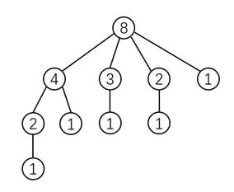
数的计算
分析：例如数列最开始只有一个元素 8，在末尾加入一个新元素， 列表就变成 [8 4]、[8 3]、[8 2]、[8 1]，算上 [8] 一共有 5 种情况。
计算更长的数列的方案数怎么办呢？
分别计算 [4]、[3]、[2]、[1] 按照这样的操作能有几种情况，然后 累加统计即可。以 4 开头（3、2、1 同理）的所有合法数列，都 可以接续到 8 的后面。

Slide 37
数的计算
原来是要解决 n=8 的问题，现在分解成了四个规模更小但是本质
上是同样的子问题。
直到 n=1 时，没法继续分解，可以直接返回唯一一种数列，即 [1]。 然后返回上一层（n=2）接收到所有小规模问题的答案，合并统计
处理获得这个规模下的答案，再返回上一层……直到求得问题的解。
int sol(int x) {
if (x == 1) return 1;
int ans = 1;
for (int i = 1; i <= x / 2; i++)
ans += sol(i);
return ans;
}

Slide 38
数的计算
答案正确，但是并不能通过本题：运行效率很低导致程序超时。 例如，sol(2) 可能由 sol(4) 调用，也有可能被 sol(8) 调用，但是
sol(2) 的值固定不变，这里却被重复运行了很多次。
开数组 f，f[i] 就是当问题规模为 i 的时候的答案。初始化为 -1， 说明 f[i] 还没有被计算过。
使用同样的办法求解，如果发现已经计算过就直接返回 f[i] ，否则 仍递归计算，然后将结果存入数组中以便之后再次调用。

Slide 39
数的计算
int n, f[1010];
int sol(int x) {
int ans = 1;
if (f[x] != -1)
return f[x];
for (int i=1; i<=x/2; i++)
ans += sol(i);
return f[x] = ans;
}
重复计算
int main() {
cin >> n;
memset(f, -1, sizeof(f));
f[1] = 1;
cout << sol(n) << endl;
return 0;
}

Slide 40
数的计算
这样的话每个数字最多只会只计算一次，因为一旦计算完成就会被存下来，便于日后使用。这样的思想被称为记忆化搜索。
本题可以写出递推式 f[i] = 1 + f[1] + f[2] .. + f[i/2]， f[1] = 1。可以尝试使用递推求解本题。
有的情况下进行递推，需要求出初始条件，还需要确定递推顺序、 所以这时使用递归思想会容易一些。
重复利用结果

Slide 41
Function
例 11.5 Function （洛谷 P1464）
对于一个递归函数 w(a,b,c)：
• 𝑎≤ 0 或 𝑏≤ 0 或 𝑐≤ 0 返回值 1；
• 𝑎> 20 或 𝑏> 20 或 𝑐> 20 返回 w(20,20,20)；
• 𝑎< 𝑏并且 𝑏< 𝑐返回 w(a,b,c−1)+w(a,b−1,c−1)−w(a,b−1,c)；
• 其它情况返回 w(a−1,b,c)+w(a−1,b−1,c)+w(a−1,b,c−1)−w(a−1,b−1,c−1)；
给出 a,b,c 要求输出 w(a,b,c)。输入的数据在 long long 范围内。

Slide 42
Function
分析：如果输入数据不在 (0,20] 这个范围内，强制返回 1 或者
w(20,20,20)。根据题意写函数，建立数组记录 w 的值进行记忆化。
long long f[25][25][25];
long long w(long long a, long long b, long long c) {
if (a <= 0 || b <= 0 || c <= 0) return 1;
else if (a > 20 || b > 20 || c > 20) return w(20, 20, 20);
else if (f[a][b][c] != 0) return f[a][b][c];
else if (a < b && b < c)
f[a][b][c] = w(a,b,c-1)+w(a,b-1,c-1)-w(a,b-1,c);
else
f[a][b][c] = w(a-1,b,c)+w(a-1,b-1,c)+w(a-1,b,c-1)-w(a-1,b-1,c-1);
return f[a][b][c];
}
本题输出答案的大小并不好估计，可以先尝试使用 long long 类型， 但是尝试几个输入后发现即使用 int 类型也可以通过。

Slide 43
外星密码
例 11.6 外星密码 (洛谷 P1928）
有一种压缩字符串的方式：对于连续的 D(2 ≤ 𝐷≤ 99) 个相同的子
串 X 会压缩为 "[DX]" 的形式，而 X 可能可以进行进一步的压缩。
比如说字符串 CBCBCBCB 可以压缩为[4CB]或者[2[2CB]]。 现给出压缩后的字符串，求压缩前的字符串原文。
[2[2CB]] = [2CB][2CB] = CBCBCBCB

Slide 44
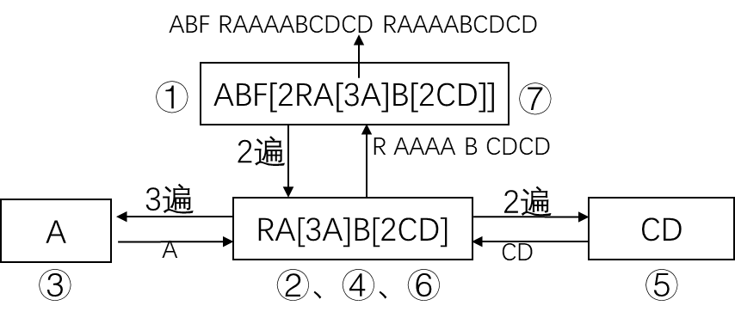
外星密码
分析：假设只有一层方括号，那只需要找到方括号，就可以将该部分还原。
如果方括号的“重复部分”里还有方括号呢？没关系，设法把里 面的方括号继续展开即可。因此可以写成递归函数。
字符串 ABF[2RA[3A]B[2CD]] 的展开如图：

Slide 45
外星密码
#include<iostream>
#include<string> using namespace std; string expand() {
string s = "", X;
char c; int D;
while (cin >> c) {// 持续读入字符，直到全部读完
if (c == '[') { // 发现一个压缩区
cin >> D; // 读入D
X = expand(); // 递归地读入X
while (D--) s += X; // 重复D次X并进行拼接
// 上面不能写成while (n--) s+=read();
}
else if (c == ']')
return s; // 压缩区结束，返回已经处理好的X
else s += c; // 如果不是'['和']'，那还是X的字符，加进去即可
}
return s;
}
int main() {
cout << expand();
return 0;
}

Slide 46
课后习题与实验
学而时习之，不亦说乎。学而不思则罔，思而不学则殆。——孔子
课本 P162

Slide 47
小结
递推
需要确定递推式、初始（边界）条件，从微观到宏观。
递归
将一个大的任务分解成若干个规模较小的任务，而且这些任务的形式与结构和原问题一致，然后将结果合并，直到达到边界。
有些问题使用递推策略和递归策略都能解决，但有些问题只能将大问题分割成小问题，但是却很难建立递推式，或者不好确定递 推顺序，这种情况下应当使用递归策略。
但递归需要记录每一层的状态，因此可能会比较占用空间。

